Slide 1
Kleidung
die Jacke, -n
das T-Shirt, -s
die Kappe, - n
der Schuh, -e
die Bluse, - n
der Bikini, - s
das Kleid, - er
der Ring, - e
der Ohrring, - e
die Hose, - n
der Mantel, -
der Rock, (ö)-e
das Hemd, - e
die Socke, -n

Slide 2
Wie findest du …?
Substantive und Pronomen im Akkusativ
Существительные и местоимения в винительном падеже
Wie findest du das T-Shirt? (ср.р.) Ich finde ___ gut.
Wie findest du die Jacke? (ж.р.) Ich finde ___ cool.
Wie findest du den Pullover? (м.р.) Ich finde ___ super.
Wie findest du die Schuhe? (мн.ч.) Ich finde ___ modisch.

Slide 3
Wie findest du …?
Substantive und Pronomen im Akkusativ
Существительные и местоимения в винительном падеже
Wie findest du das T-Shirt? (ср.р.) Ich finde es gut.
Wie findest du die Jacke? (ж.р.) Ich finde sie cool.
Wie findest du den Pullover? (м.р.) Ich finde ihn super.
Wie findest du die Schuhe? (мн.ч.) Ich finde sie modisch.

Slide 4
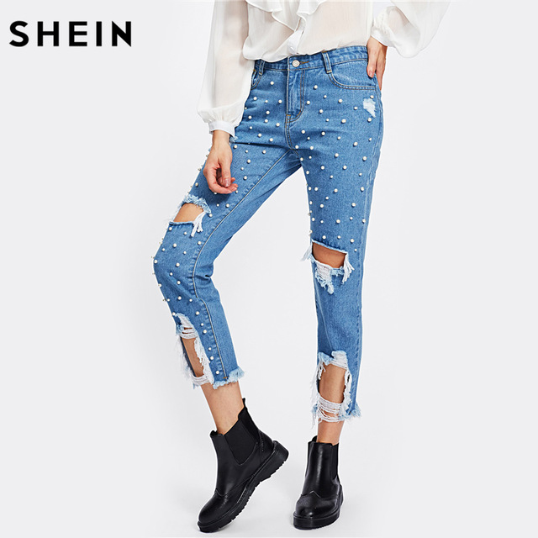
gut
süß
toll
cool
super
modisch
romantisch
altmodisch
langweilig
nicht gut
uncool
blöd
Wie findest du ____ ____________?
Ich finde ____ ____________.

Slide 5
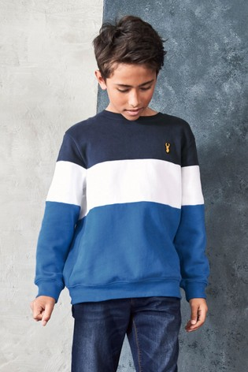
gut
süß
toll
cool
super
modisch
romantisch
altmodisch
langweilig
nicht gut
uncool
blöd
Wie findest du ____ ____________?
Ich finde ____ ____________.

Slide 6
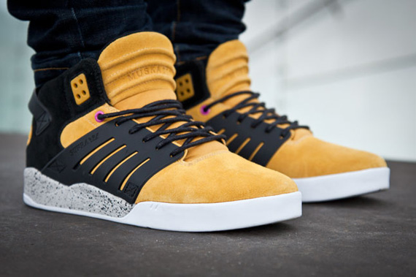
gut
süß
toll
cool
super
modisch
romantisch
altmodisch
langweilig
nicht gut
uncool
blöd
Wie findest du ____ _________?
Ich finde ____ __________.

Slide 7
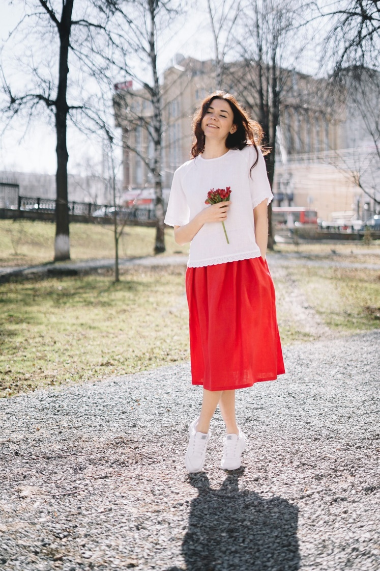
gut
süß
toll
cool
super
modisch
romantisch
altmodisch
langweilig
nicht gut
uncool
blöd
Wie findest du ____ __________?
Ich finde ____ __________

Slide 8
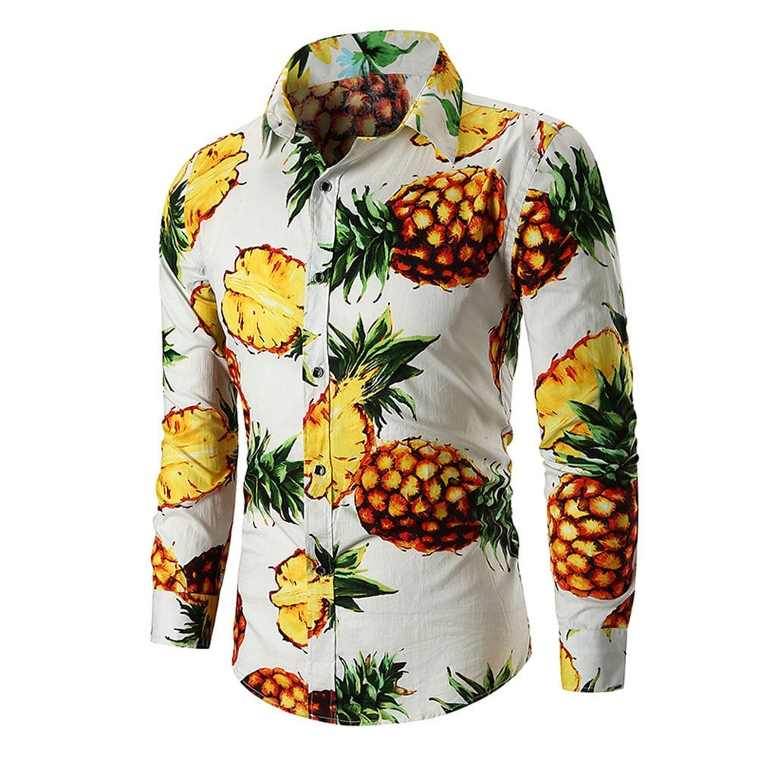
gut
süß
toll
cool
super
modisch
romantisch
altmodisch
langweilig
nicht gut
uncool
blöd
Wie findest du ____ ____________ ?
Ich finde ____ ____________.

Slide 9
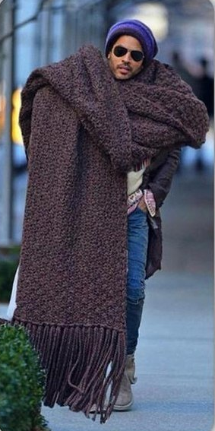
gut
süß
toll
cool
super
modisch
romantisch
altmodisch
langweilig
nicht gut
uncool
blöd
Wie findest du den Schal?
Ich finde ____ __________

Slide 10
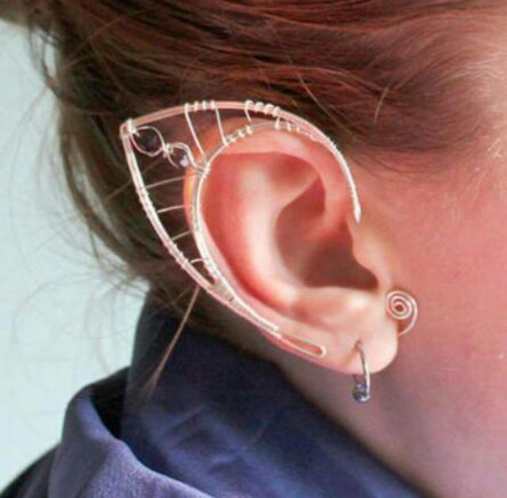
gut
süß
toll
cool
super
modisch
romantisch
altmodisch
langweilig
nicht gut
uncool
blöd
Wie findest du ____ ____________?
Ich finde ____ ____________

Slide 11
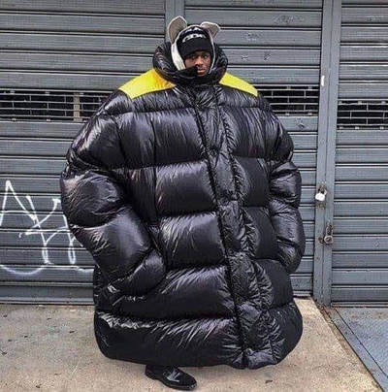
gut
süß
toll
cool
super
modisch
romantisch
altmodisch
langweilig
nicht gut
uncool
blöd
Wie findest du ____ ____________?
Ich finde ____ ____________ .

Slide 12
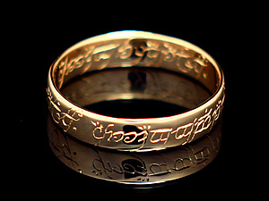
gut
süß
toll
cool
super
modisch
romantisch
altmodisch
langweilig
nicht gut
uncool
blöd
Wie findest du ____ ____________?
Ich finde ____ ____________.

Slide 13
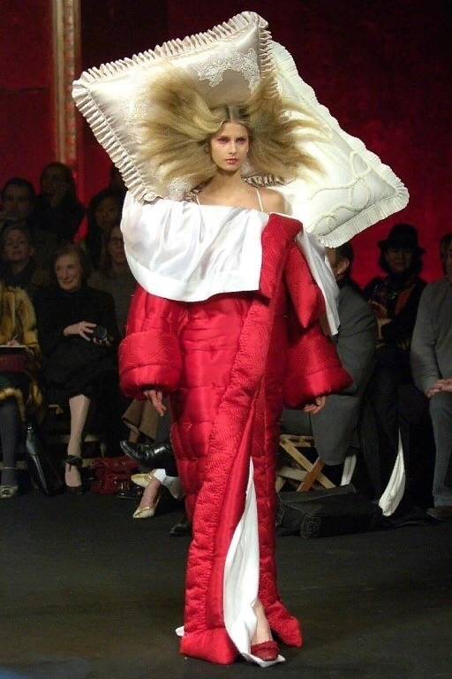
gut
süß
toll
cool
super
modisch
romantisch
altmodisch
langweilig
nicht gut
uncool
blöd
Wie findest du ____ ____________?
Ich finde ____ ____________.

Slide 14
Wie findest du …?
Substantive und Pronomen im Akkusativ
Существительные и местоимения в винительном падеже
Wie findest du das T-Shirt? (ср.р.) Ich finde es gut.
Wie findest du die Jacke? (ж.р.) Ich finde sie gut.
Wie findest du den Pullover? (м.р.) Ich finde ihn gut.
Wie findest du die Schuhe? (мн.ч.) Ich finde sie gut.

Slide 15
Местоимения в винительном падеже.
Ответь на вопросы, используй местоимения ihn, es, sie, sie.
Wie findest du die Bluse? – Ich finde …
Wie findest du den Rucksack? - …
Wie findest du das Hemd? - …
Wie findest du den Mantel? - …
Wie findest du die T-Shorts? –…
Wie findest du das T-Shirt? - …
Wie findest du das Kleid? - …
Wie findest du die Handschuhe? - …

Slide 16
Pronomen im Nominativ. Ergänze er, es, sie, sie.
1. Die Bluse ist cool, aber … ist zu weit.
2. Probier mal das Kleid. … ist super.
3. Der Pullover ist teuer, aber … sieht gut aus.
4. Guck mal, die Schuhe, … sind cooool.
Pronomen im Akkusativ. Ergänze ihn, es, sie, sie.
Nimmst du das T-Shirt? – Natürlich, nehme ich … .
2. Magst du den Mantel? – Nein, ich mag … nicht.
3. Wie findest du die Kappen? – Ich finde … blöd.
4. Die Bluse finde ich gut. Probier … mal.

